Slide 1
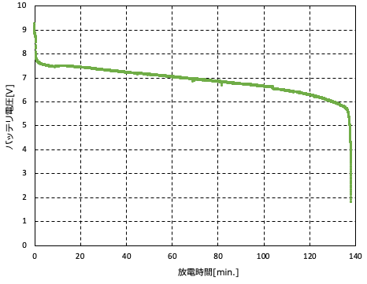
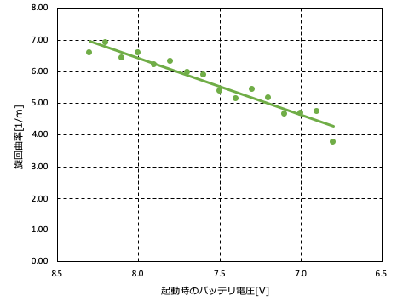
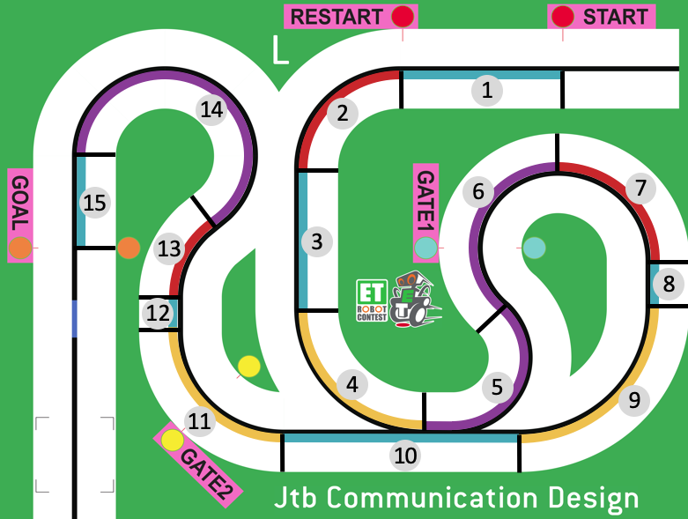

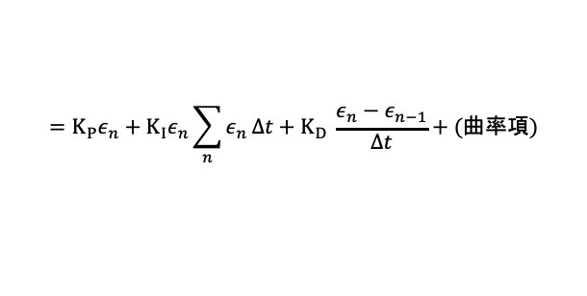
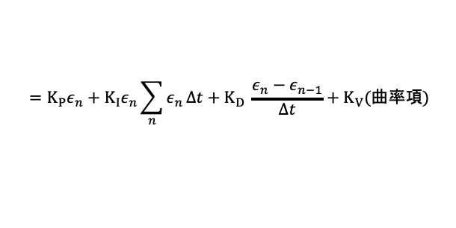

１.機能モデル
２.構造モデル
３.振る舞いモデル
４.工夫点
４.工夫点
カーブを安定して曲がり切るための旋回量を取得したい
１．曲率制御の導入
2．バッテリ電圧補償係数の導入
カーブの曲率に応じて旋回量をあらかじめ曲率項として計算式に組み込んでおくことにした．これにより，PID制御のみ用いたライントレースと比較して旋回動作の遅れを改善できると考えた．そのために，コースを15の区間に分割し、区間ごとに走行パラメータを変更することにした．全ての区間に異なるパラメータを用意すると，調整に時間がかかるため，曲率の近いものをまとめて扱うことにし，4種類のパラメータを用意した．下に分割したコースを示す．また，各区間の曲率を表に示す．
曲率制御導入後，同じ旋回指令値を入力しても日によって旋回曲率が異なることに気づいた．この時，原因はバッテリ電圧にあると考え，新品のオフィシャルバッテリの放電特性と電圧の低下による旋回曲率への影響を調査した．
区間 | 旋回半径[m] | 曲率[1/m] | 分類番号
1 | - | 0.00 | 0
2 | 0.38 | 2.63 | 2
3 | - | 0.00 | 0
4 | 0.47 | 2.13 | 1
5 | 0.28 | 3.57 | 3
6 | -0.33 | -3.03 | 3
7 | -0.38 | -2.63 | 2
8 | - | 0.00 | 0
9 | -0.54 | -1.85 | 1
10 | - | 0.00 | 0
11 | -0.44 | -2.27 | 1
12 | - | 0.00 | 0
13 | -0.37 | -2.70 | 2
14 | 0.33 | 3.03 | 3
15 | - | 0.00 | 0
初めの3分間で7.4程度まで低下し，その後130分かけて緩やかに5.5Vほどまで低下した．
→競技中の電圧の急変を防ぐには新品のバッテリではなく，放電させたものを使用すべき
電圧が低下するとほぼ線形に旋回曲率が低下していく．
→旋回曲率を維持するには電圧が低下した際，旋回指令値を上げる
曲率に応じて区間を4種類に分類した．
下表に分類ごとの曲率項の値を示す.
電圧低下による旋回曲率への影響は線形であるとみなし，1.曲率制御の導入で実装した曲率項に電圧低下を補償する係数をかけることで，電圧低下を考慮した旋回量計算式を構築する．
分類番号 | 0 | 1 | 2 | 3
曲率項 | 0 | 11 | 14 | 18
$$K_{P}$$
$$K_{I}$$
$$K_{D}$$
$$K_{V}$$
$$ε_{n}$$
$$∆t$$
:比例制御ゲイン
:積分制御ゲイン
:微分制御ゲイン
:電圧低下補償係数
:輝度の目標値との偏差
:時間ステップ(4[ms])
旋回量
$$=K_{P}ε_{n}+K_{I}ε_{n}\sum_{n}{ε_{n}}∆t+K_{D} \frac{ε_{n}−ε_{n−1}}{∆t}+K_{V}(曲率項)$$
ただし，
曲率項をPID計算の出力値に足し合わせることで曲率制御の旋回量を算出する．
$$K_{P}$$
$$K_{I}$$
$$K_{D}$$
$$ε_{n}$$
$$∆t$$
:比例制御ゲイン
:積分制御ゲイン
:微分制御ゲイン
:輝度の目標値との偏差
:時間ステップ(4[ms])
$$=K_{P}ε_{n}+K_{I}ε_{n}\sum_{n}{ε_{n}}∆t+K_{D} \frac{ε_{n}−ε_{n−1}}{∆t}+(曲率項)$$
ただし，
旋回量

